Slide 1
Bufetats bistandsplikt
Fagkonferansen SNU prosjektet
"Ungdom på institusjon"
Kragerø 19.9.2019
Bjørn Robert Orten Groven leder enhet for inntak region sør

Slide 2
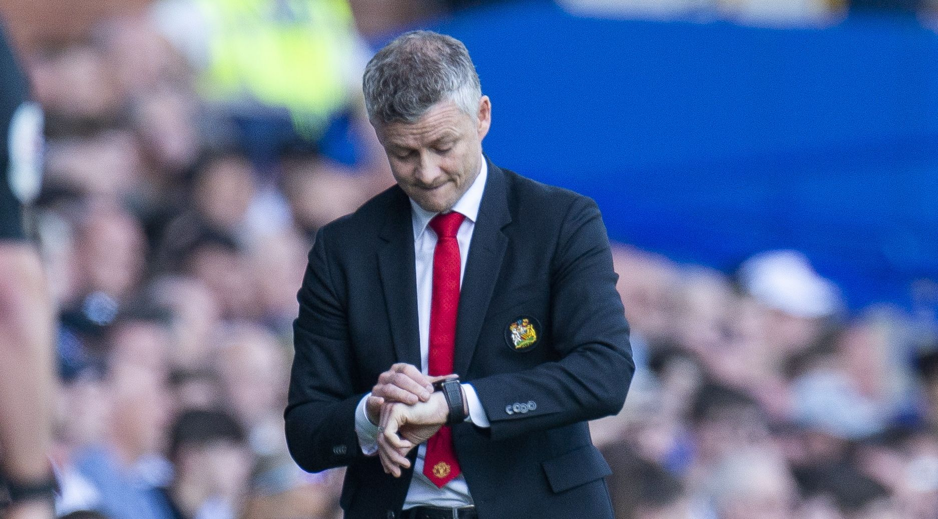
Oppdraget
«Plassering fra A–Å»
– Bufetats bistandsplikt
45 minutter
Like vanskelig som å forklare bostøtteordningen og litt enklere enn å forklare pensjon!

Slide 3
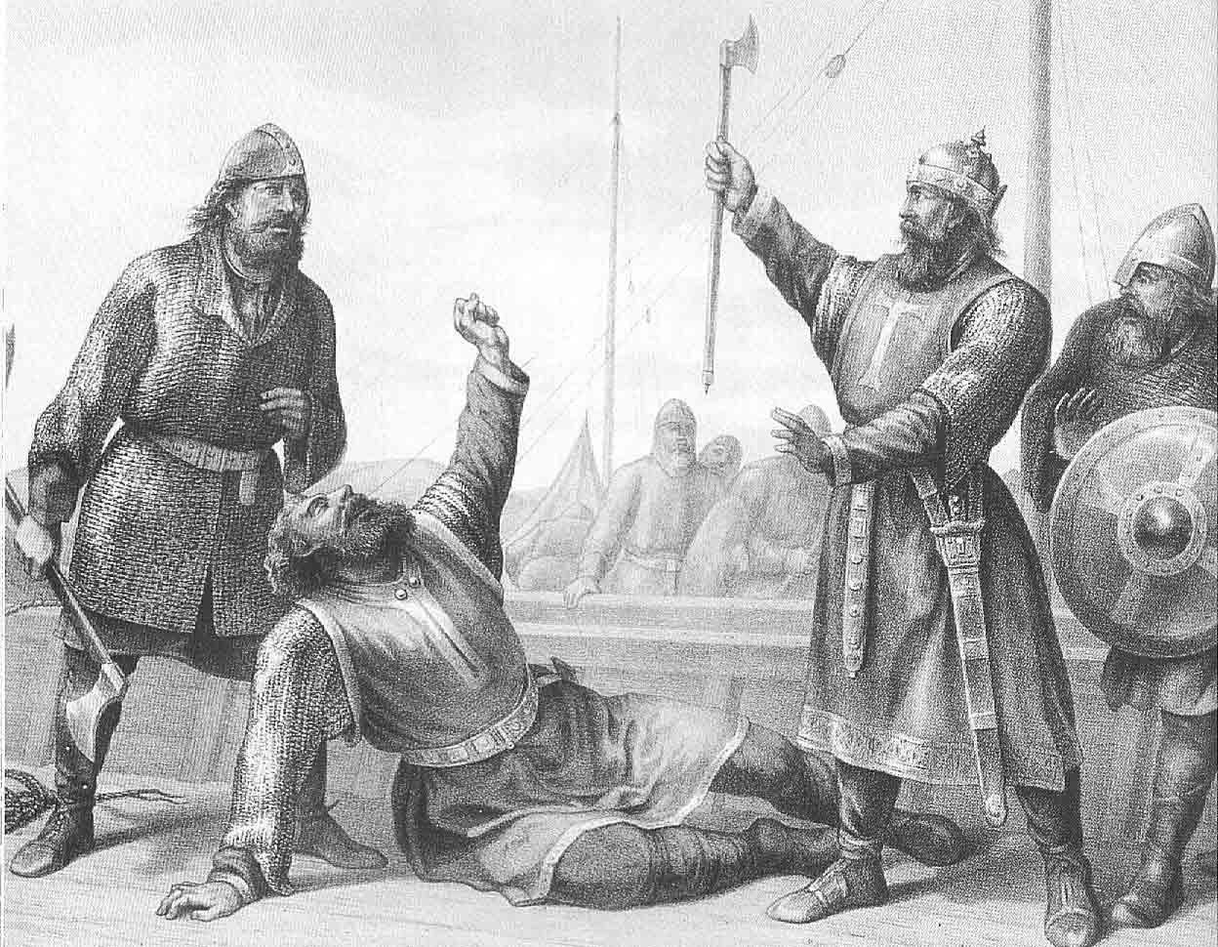
Oppdraget
Bufetats bistandsplikt
Forsvarlighet
Rettigheter etter flere lovverk
Brukermedvirkning
Roller og ansvar
Kronologien i en barnevernsak som oppsummering
Ett råd

Slide 4
Bistandsplikt
Jamfør barnevernloven har Bufetat plikt til å bistå kommunen
Bistandsplikten fremgår av barnevernloven § 2-3 andre ledd bokstav a.
Bufetat har etter anmodning fra kommunen plikt til å bistå barneverntjenesten med plassering av barn utenfor hjemmet.

Slide 5
Bistandsplikt
Bufetat må sørge for:
at det til enhver tid finnes et tilstrekkelig antall institusjonsplasser
at plassene er tilstrekkelig differensiert
at de er tilgjengelig til rett tid.
Notes:
Ulikheter nasjonalt
Region sør har lyktes med å få kontroll på innstrømmen, enkeltkjøp og enetiltak
ufrodringer

Slide 6
Bistandsplikt
gjelder ved plassering av barn både i institusjon og fosterhjem
gjelder både ved midlertidige vedtak i akutte situasjoner og ved mer langvarige plasseringer
omfatter også frivillige plasseringer etter barnevernloven § 4-26.

Slide 7
forsvarlighetskrav
bistandsplikten må sees i sammenheng med kravene til forsvarlighet i barnevernloven
"§ 1-4.Krav til forsvarlighet
Tjenester og tiltak etter denne loven skal være forsvarlige."
Kravene til forsvarlighet omfatter både innholdet i tiltaket og hvor raskt Bufetat plikter å finne et egnet plasseringssted til det aktuelle barnet.

Slide 8

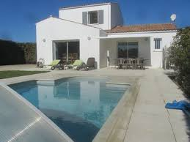


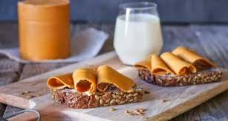
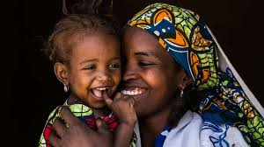

Hvordan ser et forsvarlig tiltak ut?
Notes:
.institusjon:Alle saker sendt nemda med forslag om tiltak går sin gang. Alle andre stoppes. Det må vurderes om vi kan tilby statlig plass. Saken tas opp i inntaksmøte førstkommende uke.
Hver sak krever individuell vurdering

Slide 9
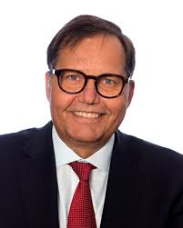
Sikrer forsvarlighet

Slide 10

utøve et selvstendig faglig skjønn basert på best tilgjengelig kunnskap
Fylkesmannsrapporten
Barnets behov blir ikke tilstrekkelig kartlagt,
vurdert og dokumentert
bufetat sikrer ikke at barns synspunkter på egen
situasjon og behov, fremkommer
«Skriftliggjøre vurderingene VÅRE, ikke bare referere til bvt sine vurderinger»
I følge fylkesmannen nasjonale tilsyn kan det virke som vi har litt forbedringsarbeid å gjøre her

Slide 11
Forsvarlighet
Rettslig standard
en skjønnsmessig vurdering av hva som er barnets beste gjort på bakgrunn av anerkjent og best tilgjengelig kunnskap(kunnskapsbasert praksis)

Slide 12
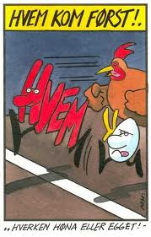
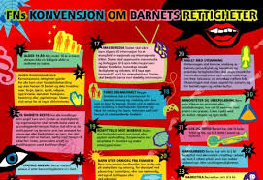
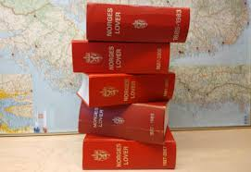
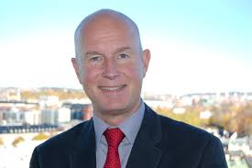
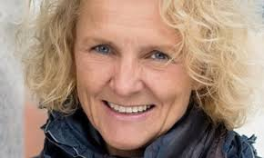
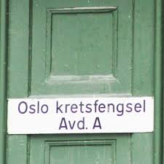
Rettigheter etter flere lovverk
vanskelig

Slide 13
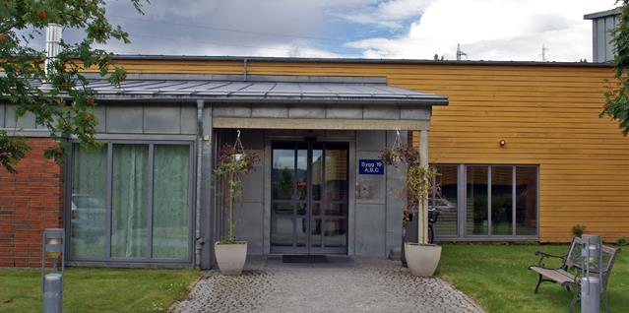
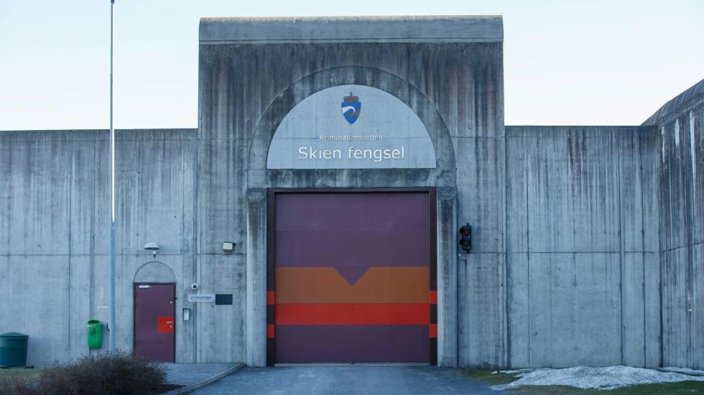
Grenseflater
Barnevern

Slide 14
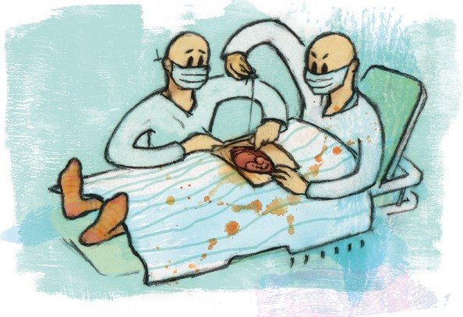

Brukermedvirkning

Slide 15
Brukermedvirkning i loven
barnet skal få tilstrekkelig og tilpasset informasjon og ha rett til fritt å gi uttrykk for sine synspunkter.
lovfestet at det skal fremgå av barnevernstjenesten og fylkesnemndas vedtak hva som er barnets synspunkt, hvilken vekt de har tillagt barnets mening og hvordan barnets beste er vurdert.

Slide 16
Dillemaer
Eksperter på eget liv, men...
Eksperter på andres liv, men...
Bli hørt eller bestemme?

Slide 17
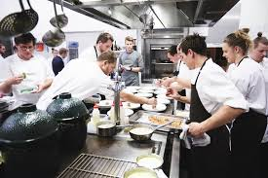
Hvem gjør hva?

Slide 18
Hvem gjør hva?
kommunen bestemmer hvilken type tiltak, fosterhjem eller institusjon, barnet skal ha
Bufetat har det siste ordet med hensyn til hvilken institusjonsplass barnet skal tilbys
kommunene har utredningsansvaret.

Slide 19
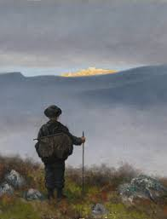
FrA til Å
Kommunen sender henvisning til Bufetat
Dette utløser en bistandsplikt
Bufetat innhenter tilstrekkelig informasjon og gjør en vurdering av barnets risiko og behov
Barnets egen vurdering av hva det har behov for blir vektet mot andre hensyn geografi, tilgjengelige plasser, o.l
Kommunen og barnet får tilbud om plass
Innflytting og oppfølging

Slide 20
If you do not know what to do,
be nice!
#takkformeg

